Slide 1
La physique des particules et des astroparticules au LAPP
Masterclass lycée Guillaume Fichet
Edwige Tournefier
Lundi 6 mars 2017

Slide 2
Plan de la journée
9:15-9:35: Introduction (Edwige Tournefier)
9:35-10:05: La physique des particules (Vincent Tisserand)
10:05-10:20: Les métiers de la recherche (Chantal Vallée)
10:20-10:35: pause café
10:35-11h25: Visite des stands Astro-Virgo et Neutrinos - 2 groupes
11:30-12:00: le LHC et ATLAS (Stéphane Jezequel)
12:00-12:15: Film ATLAS
12:15-13:30: déjeuner
13:30-16:00: Masterclass (Jean-François Marchand, Stéphane Jezequel, Saskia Falke, Sarka Todorova, Edwige Tournefier)
16:00-17:00: Visioconférence avec les autres classes

Slide 3
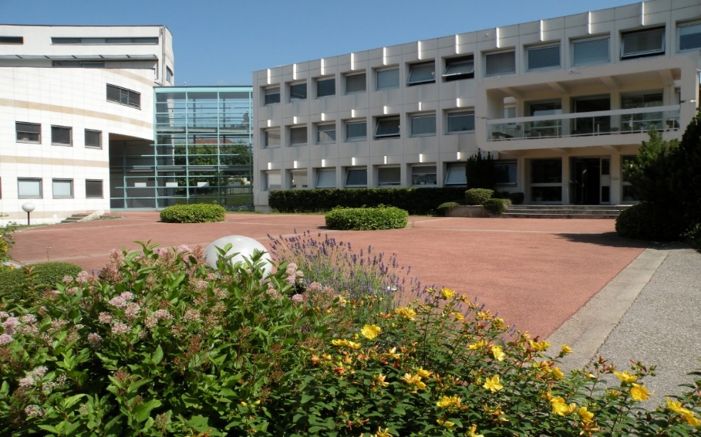
Le LAPP
LAPP = Laboratoire d’Annecy-le-Vieux de Physique des Particules
Le LAPP est une unité mixte du CNRS et de l’Université Savoie Mont Blanc

Slide 4
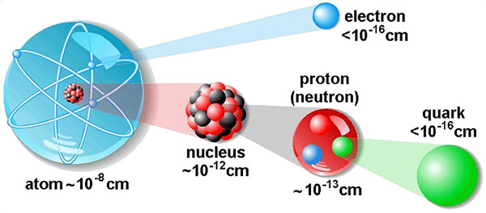
La physique des particules, qu’est-ce c’est?
La physique des particules cherche à déterminer quels sont les constituants élémentaires de la matière ainsi que les forces qui s’exercent entre eux
Voir présentation de Vincent Tisserand
= constituants
élémentaires?

Slide 5
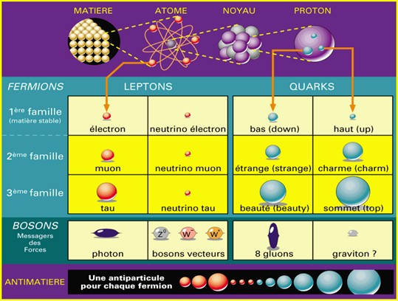
Particules élémentaires et forces: le Modèle Standard
Le Modèle Standard de physique des particules
Voir présentation de Vincent Tisserand
Matière ordinaire
Messagers des forces
Boson de Higgs (la masse)
H
Le briseur de symétrie

Slide 6
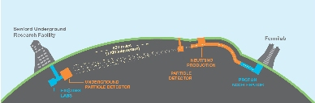
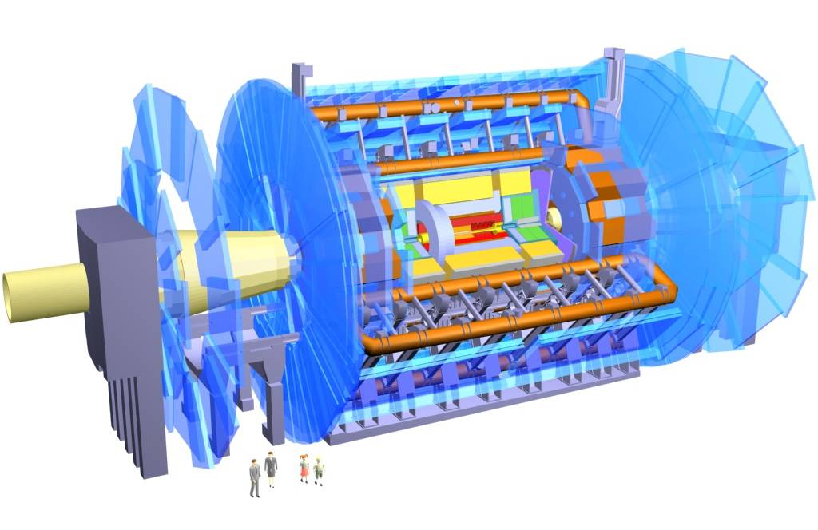
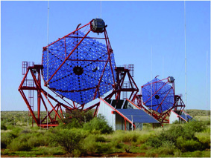
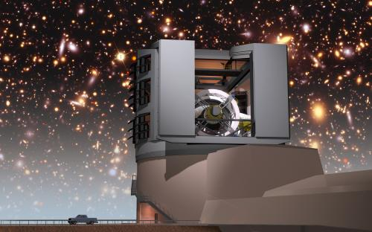
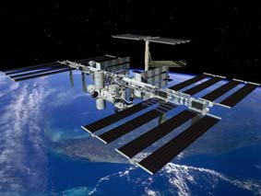
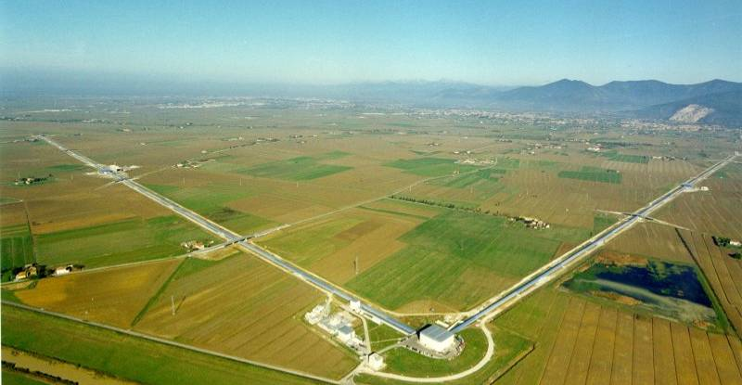
De l’infiniment petit à l’infiniment grand
Au LAPP on étudie :
la physique des particules :
  étude des constituants élémentaires de la matière
les astro-particules, la cosmologie et les ondes gravitationnelles: signaux nous venant du cosmos pour la compréhension de l’évolution de l’Univers et de sa composition

Slide 7
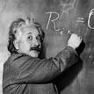
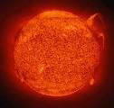

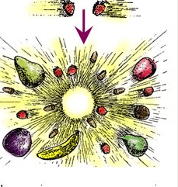
Créer de nouvelles particules: comment?
La fameuse équation E = mc²
En 1905, Einstein montre l'équivalence masse-énergie par sa célèbre équation E = mc²
On peut donc créer de l'énergie à partir de la masse!
Et de la masse (particules lourdes) à partir d’énergie!
⇒ Accélérateurs de particules

Slide 8
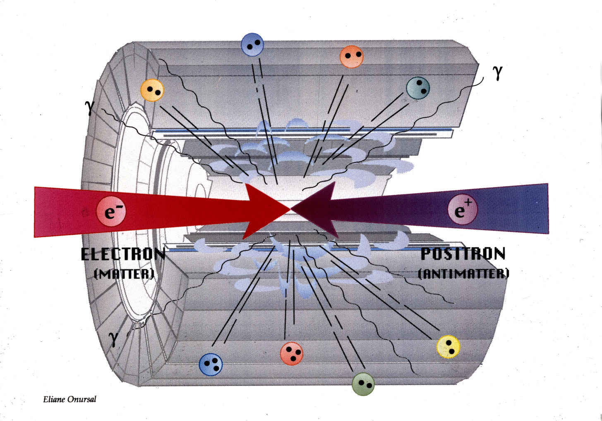
Comment détecter ces particules?
μ⁺
π⁺
p
p
Proton
Proton
e⁻
Κ⁻
p
Notes:
L’énergie des protons est transformée au moment du choc en une myriade de particules exotiques dont les traces dans les détecteurs sont enregistrées, après filtrage des événements les plus intéressants. Les chercheurs analysent ensuite ces données pour y déceler les signes d’événements extrêmement rares, et notamment le très recherché boson de Higgs. Mais attention : ce ne sont pas directement ces particules, d’une durée de vie infinitésimale, qui sont observées dans les détecteurs, mais seulement celles plus stables issues de leurs désintégrations, telles qu’électrons, muons, photons, etc... C’est donc a une patiente reconstitution que doivent se livrer les physiciens et il faudra sans doute plusieurs années avant d’aboutir a la découverte de nouvelles particules.

Slide 9
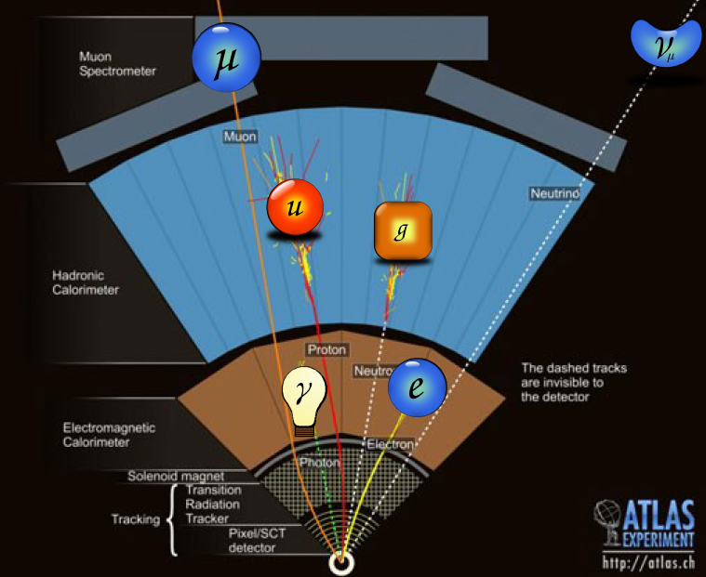
Détecter les particules
Voir présentation de Stéphane Jezequel
Mais les particules dans l’état final sont TRES petites
Comment va t’on les détecter ?
Elles interagissent avec la matière!
Elles interagissent toutes différemment
avec la matière!
⇒ Construction de détecteurs spécifiques pour reconstituer le passage d’une particule et la reconnaitre.

Slide 10

Exemple: ATLAS au LHC
Voir présentation de Stéphane Jezequel
44m
22m
7000 tonnes

Slide 11
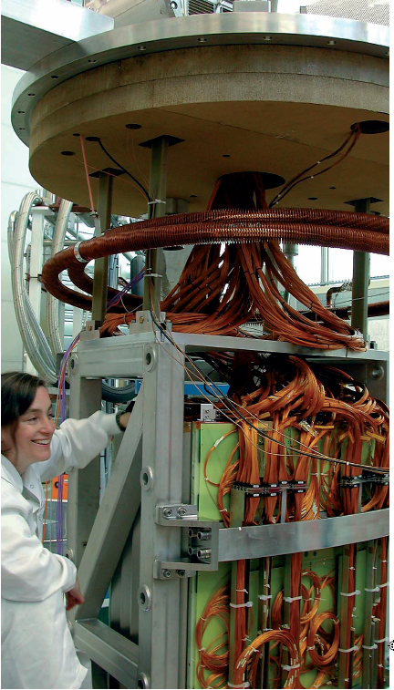
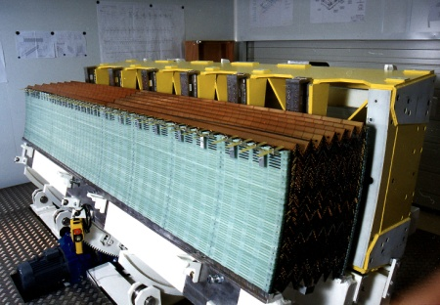
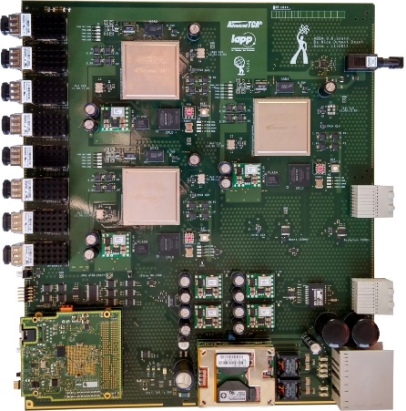
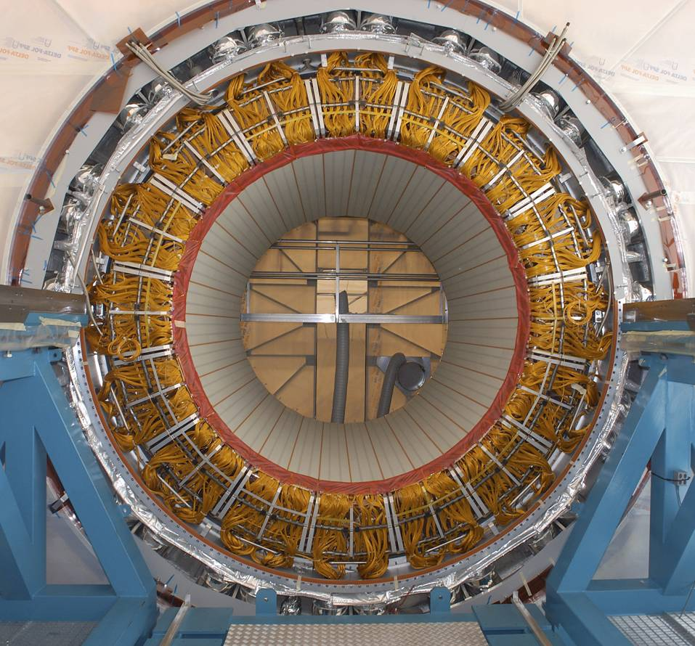
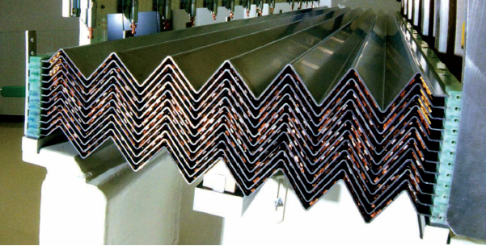
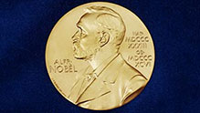
ATLAS au LAPP
De la fabrication des pièces du détecteur à l’analyse des données …
Découverte du boson de Higgs
Prix Nobel 2013

Slide 12
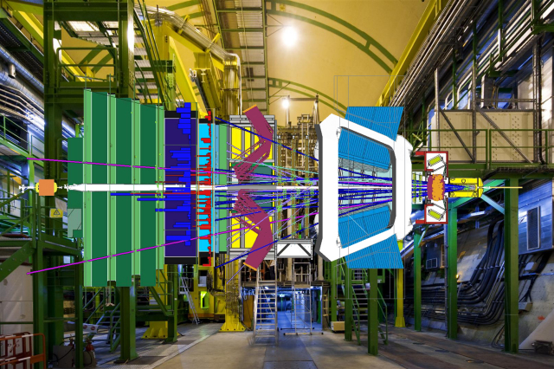
LHCb au LHC
Etudier l’asymétrie entre la matière et l’anti-matière

Slide 13
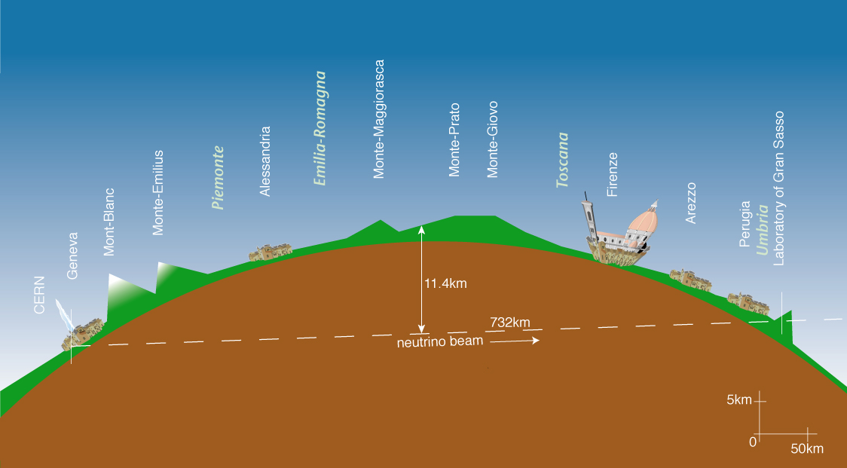

L’étude des neutrinos au LAPP
Les neutrinos: particules de très faible masse aux propriétés étonnantes
Les neutrinos « oscillent » d’une saveur à une autre
Etude des propriétés des neutrinos avec Stereo, SuperNEMO et DUNE
Voir stand Neutrinos
L = 730 km
OPERA
CERN
T_{flight} = 2.44 ms

Slide 14
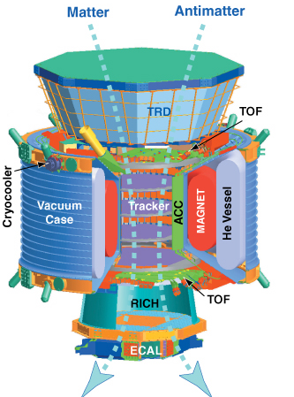
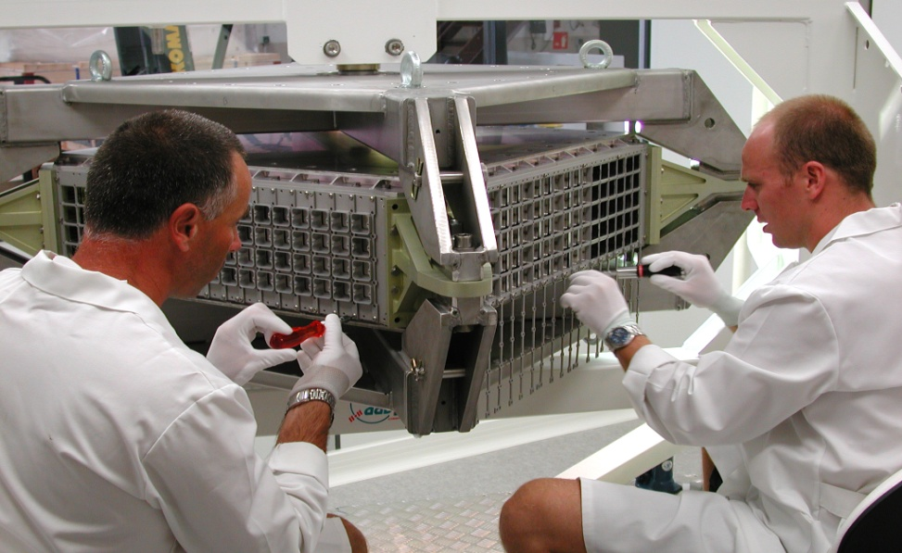
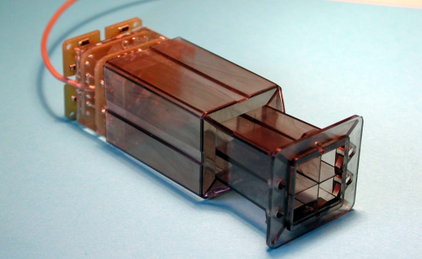
Le LAPP dans l’espace: l'expérience AMS
Pour rechercher de l’antimatière et la matière noire dans l’univers…
Station internationale et AMS
Dedicated tools for assembly in clean room
Boîtier des photo-
multiplicateurs (PM)
Calorimètre Plomb-Scintillateur. Poids: ≤ 630 kg

Slide 15
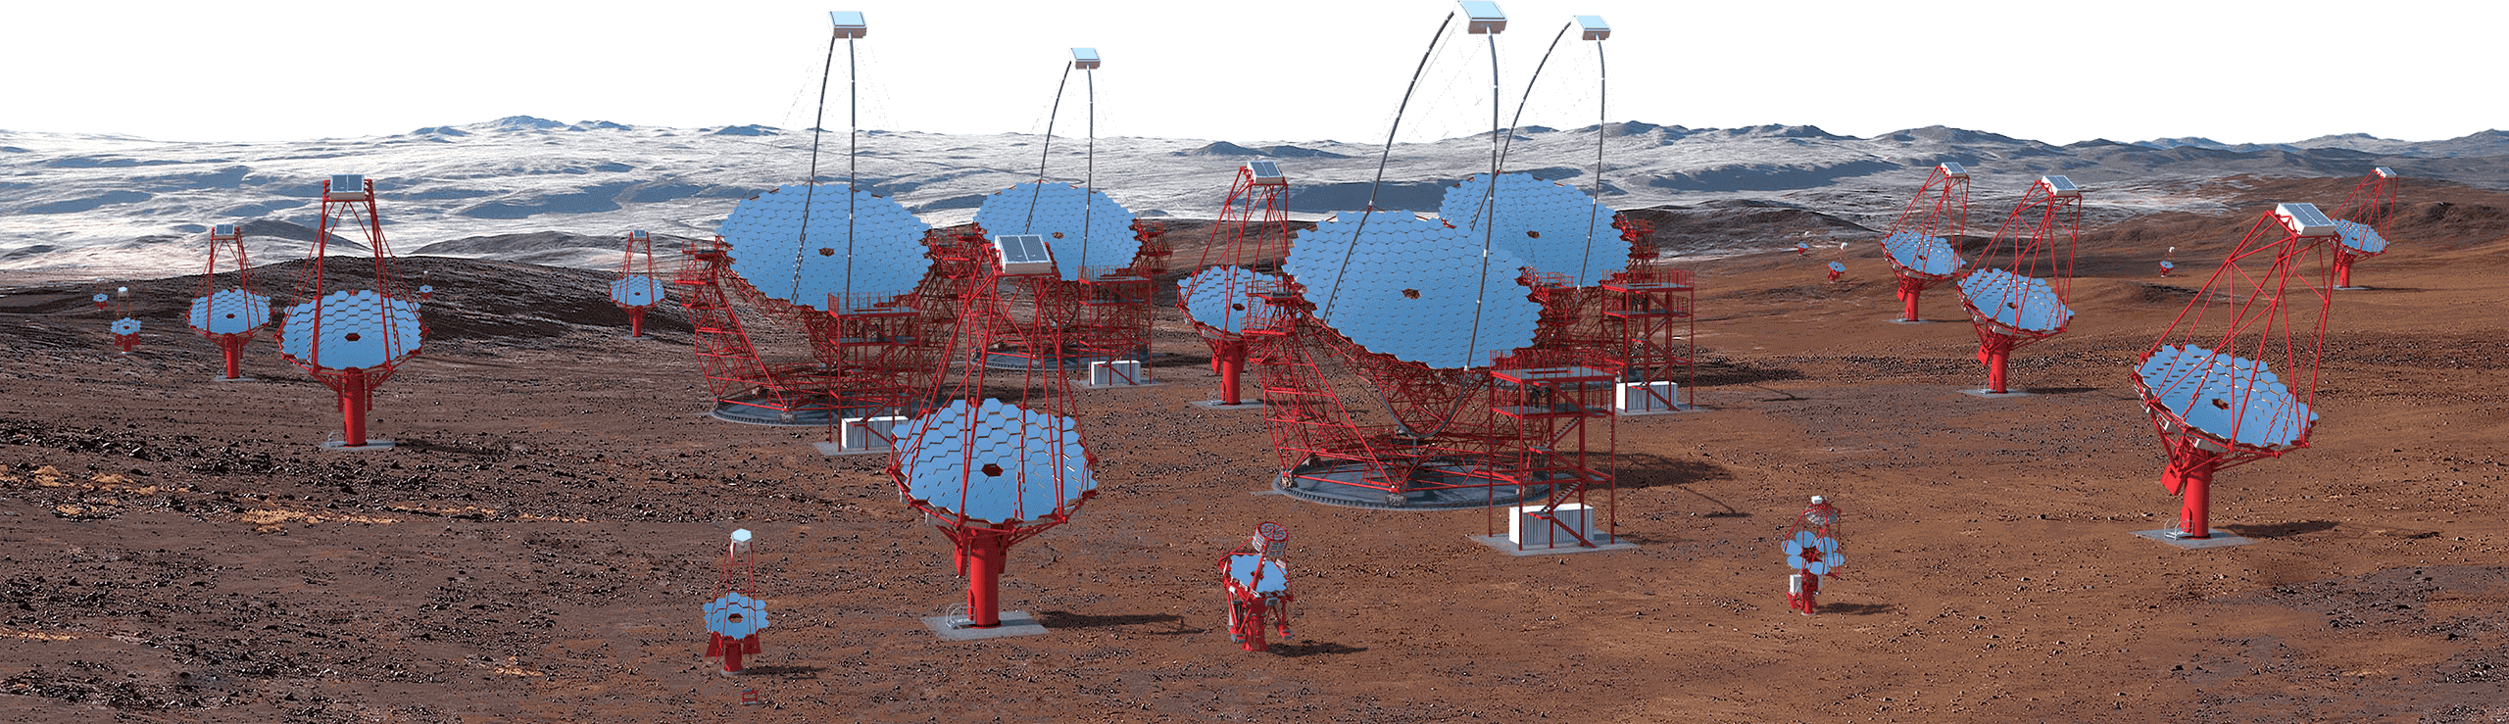
Le LAPP en Namibie avec HESS et bientôt au Chili avec CTA
L'expérience H.E.S.S est installée en Namibie
CTA est en construction au Chili et à La Palma
⇒ Etude de sources de photons cosmiques de haute énergie pour la recherche de matière noire, étude des sources de rayons cosmiques
Voir stand Astro-Virgo

Slide 16
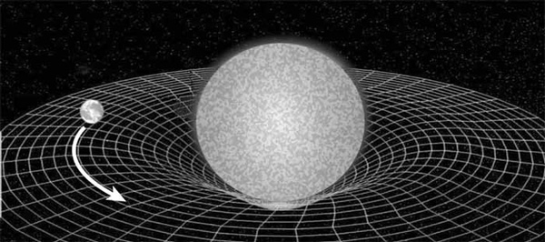
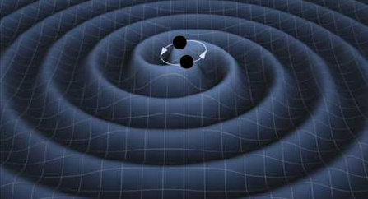
Recherche des ondes gravitationelles
Relativité générale: déformation de l’espace-temps lié à la présence de masse
⇒ Les ondes gravitationelles se propagent
Observation sur Terre: le détecteur Virgo

Slide 17
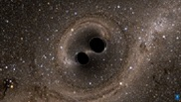
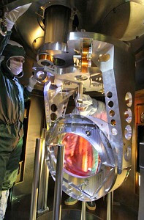
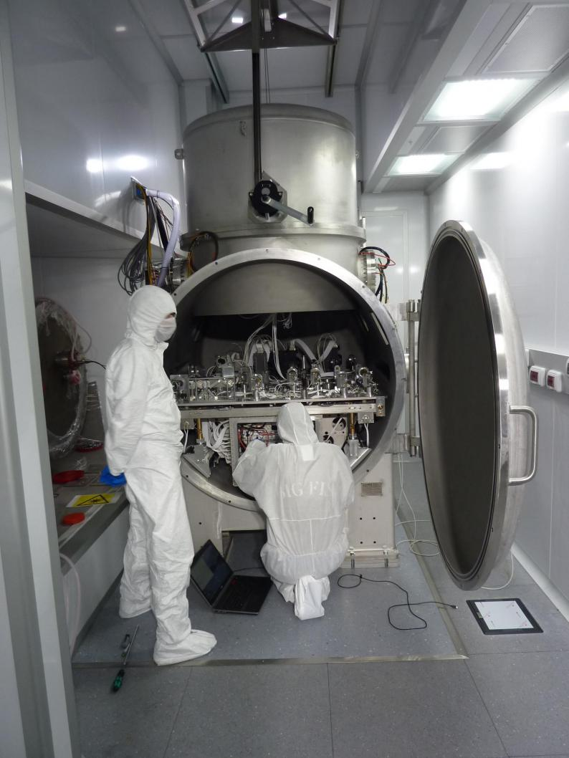
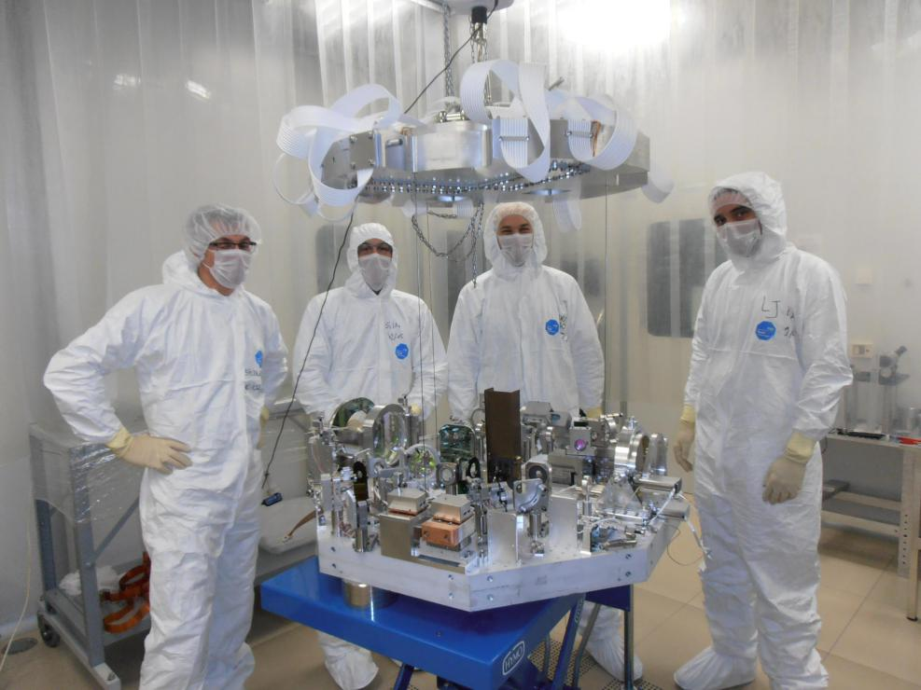
Virgo à Pise
Mesurer une variation de longueur équivalente à la taille d’un atome sur la distance Terre-Soleil!
!! Découverte des ondes gravitationnelles en février 2016 !!
Voir stand Astro-Virgo
A ne pas manquer: la nuit des ondes gravitationnelles
le 20 mars à l’hotel Imperial d’Annecy http://www.cnrs.fr/nuit-des-ondes-gravitationnelles/

Slide 18
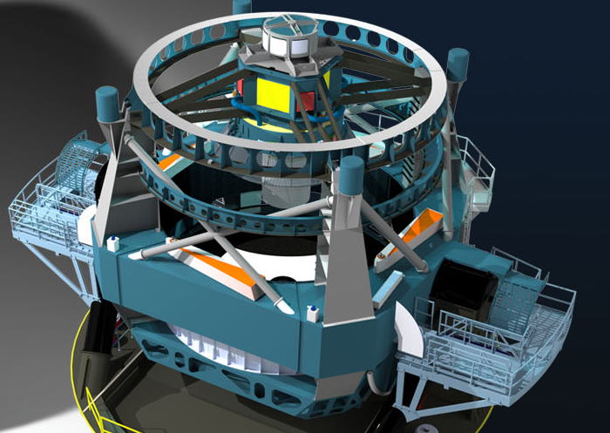
En 2016 le LAPP rejoint LSST
A la recherche de l’énergie noire et de la matière noire
Télescope en construction au Chili (imagerie dans le visible)

Slide 19
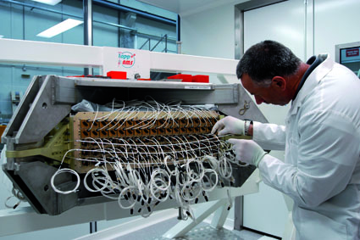
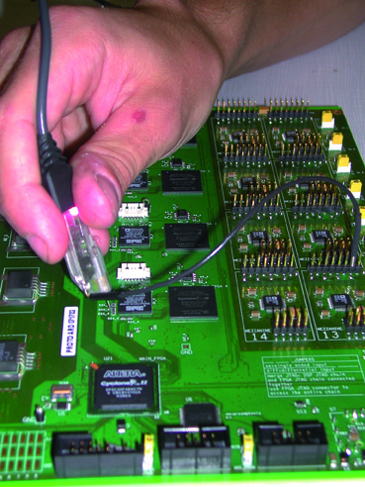
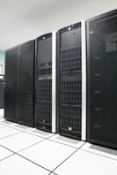
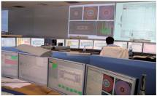
Construire les détecteurs:
les services techniques au LAPP
Les services de
mécanique
électronique
informatique
aident à concevoir et réaliser détecteurs et logiciels
~ 80 ingénieurs et techniciens
Salle de calcul MUST

Slide 20
Qui travaille au laboratoire?
-Des expérimentateurs (~35) chercheurs et enseignant-chercheurs
Au sein de grandes collaborations internationales , ils conçoivent, construisent et interprètent les résultats des expériences
-Des étudiants (en thèse ou en stage) [LAPP, LAPTH] (~20)
-Des ingénieurs et techniciens [LAPP] (~70)
En informatique, électronique et mécanique : ils réalisent les détecteurs.
-Des administratifs [LAPP,LAPTH] (~10)
Pour effectuer les commandes, gérer et prévoir…
Voir presentation de Chantal “les métiers de la recherche”
Notes:
Environ 70 chercheurs, expérimentateurs du LAPP ou théoriciens du LAPTH, ainsi qu’une vingtaine de jeunes préparant leur thèse, travaillent ici. Pour concevoir et construire les appareillages indispensables à la conduite de ces recherches, ces chercheurs bénéficient de l'expertise et de la compétence de 80 Ingénieurs, techniciens et personnels administratifs. A noter enfin que notre laboratoire accueille également de nombreux jeunes stagiaires souhaitant découvrir la recherche.
Tout ceci permet aux chercheurs du LAPP de jouer un rôle actif au sein des grandes collaborations internationales qui se rassemblent pour concevoir, construire et exploiter les grands instruments installés auprès des accélérateurs de particules les plus récents, puisque l’exploration de l’infiniment petit requiert paradoxalement des instruments de plus en plus grands et de plus en plus chers.

Slide 21

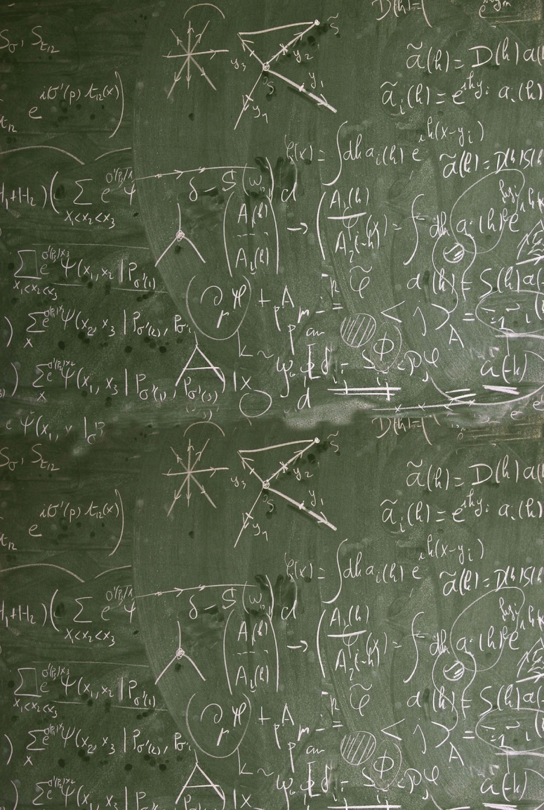
Et juste à côté: des théoriciens
  Le LAPP abrite dans ses murs un important groupe de physique théorique, le LAPTH
  Les théoriciens prédisent des effets que les expérimentateurs cherchent à mesurer
  Parfois c’est le contraire: les théoriciens font des calculs pour interpréter les résultats des expérimentateurs

Slide 22
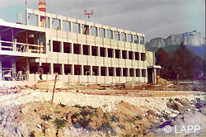
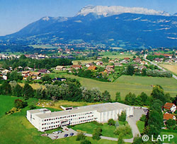
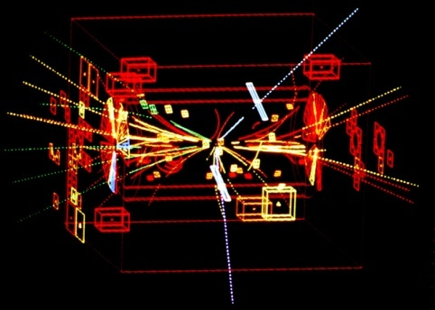
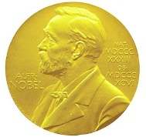
Historique du LAPP (1)
1976: création du LAPP par des physiciens de Paris désireux de se rapprocher du CERN.
Le LAPP participe à des expériences importantes de l'histoire de la physique des particules, dont UA1 (Cern), qui permit en 1983 de découvrir les bosons W et Z [Prix Nobel de physique 1984]
Notes:
Le LAPP, laboratoire d’Annecy Le Vieux de Physique des Particules, fut crée en 1976, voici plus de 30 ans, par des physiciens originaires de la faculté d’Orsay qui cherchaient à se rapprocher du CERN. La vocation du LAPP est l’exploration de l’infiniment petit, c'est-à-dire la mise à jour des constituants ultimes de la matière et la compréhension de leurs interactions. A la création du LAPP, la plupart de ses physiciens travaillaient sur des expériences situées au CERN.

Slide 23
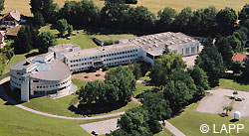

Historique du LAPP (2)
1991: le LAPP s'agrandit…
1990-2000: Expériences au LEP (e+e-) du CERN
Le Modèle Standard est testé avec précision
Nouveau domaine des « astro-particules »: ondes gravitationnelles, rayons cosmiques de très grande énergie (photons, neutrinos), matière noire, antimatière dans l'Univers.
Expériences sur des sites éloignés: Suisse, Italie, Californie, Namibie, Japon, station spatiale internationale ISS
2011:
installation d’AMS sur l’ISS
Le LAPP associé à de grandes découvertes:
Découverte des bosons Z et W (1983)
Découverte du boson de Higgs (2012)
Les neutrinos oscillent et ont une masse
Découverte des ondes gravitationnelles (2016)
Notes:
En 1991 le lapp s’agrandit avec la construction d’un nouveau batiment, le batiment rond dans lequel nous nous trouvons et que vous voyez sur cette photo. En 1995, il devient unite mixte du cnrs et de l universite de savoie. En parallele, le laboratoire etend son champ de recherche au domaine des astroparticules, domaine auquel l’une des visites que vous pourrez suivre sera consacree. [enumerer]. Dans le meme temps, les experiences du laboratoire ont maintenant lieu non seulement au cern, mais aussi sur des sites eloignes [enumerer]

Slide 24
Bonne Masterclass!

Slide 25
Pour en savoir plus…
http://lapp.in2p3.fr/
Notes:
Et pour ceux qui desirent en savoir plus sachez que le lapp, situe a annecy le vieux juste au dessus de l iut, ouvrira ses portes les 23 et 24 octobre, a l occasion de la fete de la science.

Slide 26
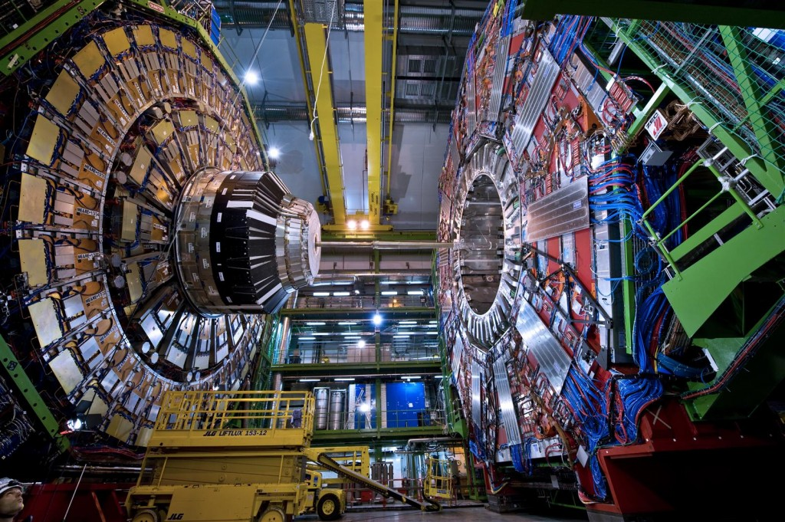
A quoi ca ressemble?

Slide 27


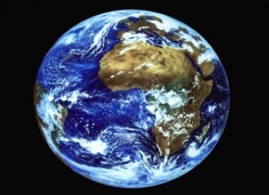
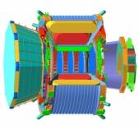
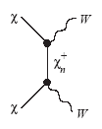
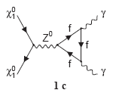


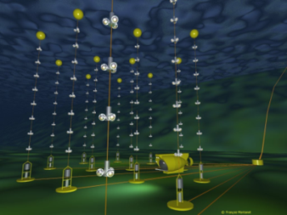
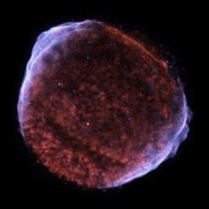




Sources des rayons cosmiques galactiques et extra galactiques
messagers cosmiques:
Particules chargées, neutres et ondes gravitationnelles
Identification et mesure de l’énergie des rayons cosmiques
Matiere noire
AMS02 ( LAPP)
Annihilation
Etat
final
e⁻, p⁺, .., Fe
e⁺, p, D
¯
¯
Antares:Telescope neutrinos
Restes de Supernovae
ν
HESS: Telescope Gamma (LAPP)
Nébuleuses de pulsar
L’ infiniment grand
γ
Ondes gravitationnelles
Sursaut Gamma associé
Virgo: detection des ondes gravitationnelles
(LAPP)

Slide 28



L’oscillation des neutrinos
Les neutrinos interagissent très peu avec la matière
⇒ il faut un gros détecteur!
4000 tonnes
9 millions de plaques photographiques
Brique= Sandwich de 56 feuilles de Plomb de 1 mm avec 57 émulsions photographiques de 300 μm
Robot manipulateur de briques

Slide 29


L’oscillation des neutrinos
Au départ du CERN on n’a que des ν_{μ}
Au Grand Sasso on détecte des ν_{μ} mais aussi des neutrinos tau (ν_{τ})!
Le neutrino oscille (ν_{τ}↔ν_{μ})!
Il a une masse !
Prix Nobel de physique 2015 attribué à
Takaaki Kajita (Japon) et Arthur B. McDonald (Canada) pour la première découverte des oscillations de neutrinos avec les expériences SuperKamiokande et SNO (ν_{e}↔ν_{μ})
OPERA
CERN

Slide 30

Quarks et hadrons
trois quarks = les baryons
un quark +
un antiquark = les mésons
BARYONS+MESONS=HADRONS ➔ les particules sensibles à l’interaction forte
Visite Arnaut Daniel (Ribérac) le 17/09/ 2012

Slide 31
Les métiers de la recherche

Slide 32




Les laboratoires de l’IN2P3
http://www.in2p3.fr/
Région Parisienne : IPNO, LAL, CSNSM, IMNC, LLR, APC, Siège IN2P3
Normandie
LPC Caen
SUBATECH
Pays de Loire
LPC Clermont
Ferrand Auvergne
CENBG
Alsace
GANIL
LCNA
IPHC
, Ulisse
IPNL, LMA,
CCIN2P3
Modane
Rhône-Alpes
Aquitaine
LPSC
THEMIS
CPPM
LPTA
Provence, Languedoc
Visite Arnaut Daniel (Ribérac) le 17/09/ 2012

Slide 33

Les métiers de la Recherche
+8
Chercheurs
Thèses/ Doctorat
Ingénieurs
de recherche
+4/8
Master 2
Ingénieur
d ’études
Master 1
Ecoles
d ’ingénieurs
+3/5
(+3)
Assistant
ingénieur
+2(+3)
(+3)
Licence
(+2)
IUT
BTS
Prépas
0
Technicien
Baccalauréat
Agent
technique
Lycées

Slide 34
Les expériences dans le monde et l’espace
GSI DARMSTADT
GANIL
SLAC
VIVITRON
CERN
NOVOSIBIRSK
KEK, RIKEN,
J-PARC
TRIUMPH
FERMILAB
DESY
GSI
AGOR
BROOKHAVEN
CEBAF, MSU
DUBNA SERPOUKHOV
ANTARES
THEMIS
EROS, LSST
AUGER
HESS
KAMIOKANDE
VIRGO
GRAN SASSO
FREJUS
SATELLITES : PLANCK, FERMI-GLAST, AMS, ...

Slide 35


Comprendre l’univers, entre 2 infinis !
La matière que nous connaissons ne
représente que 4% de la masse de l’univers !

Slide 36



Un Accélérateur: le LHC
9 km
LHC :
Large
Hadron
Collider
grand collisionneur de hadrons (=protons ou noyaux de Plomb)
Le LHC le plus
grand instrument
scientifique jamais construit !

